Slide 1
LAS PROFECÍAS DE TIEMPO
TIENEN
UN PRINCIPIO Y UN FINAL implícito en ellas mismas

Slide 2
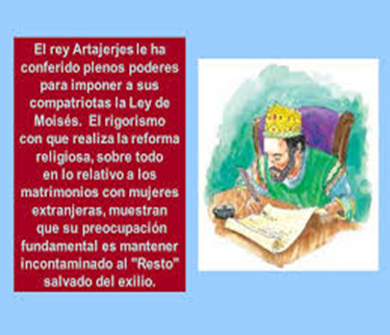
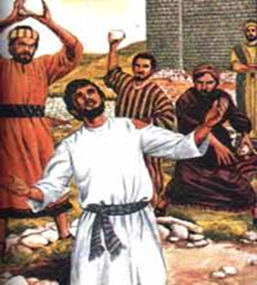
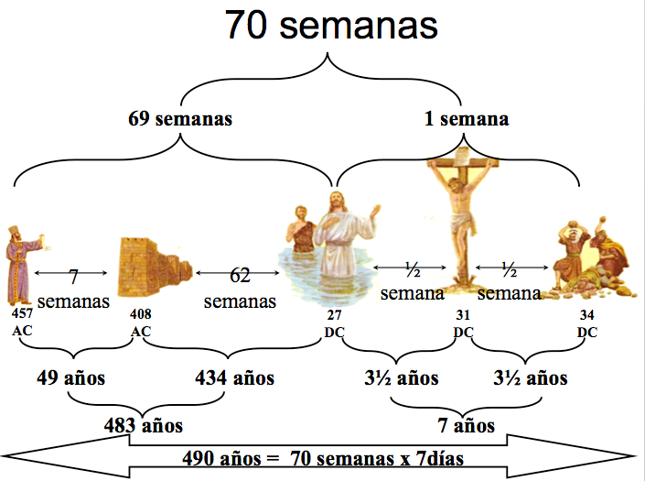
Profecía de las 70 semanas
Aunque a Daniel no se le dan fechas, estas estaban implícitas en cada evento.
(Ver Da. 8.14 y 9:24-27).
Cuatrocientos noventa años.
Ver el cronograma.
Comenzó, año 457.
Decreto de Artajerjes.
Cumplimiento.
Año 34, muerte de Esteban.

Slide 3


PROFECÍA DE LOS 2300 DÍAS/AÑOS.
Dos mil trecientos años, desde Artajerjes, menos 490 años =1810 años.
Estos 1810 1ños, Guillermo Miller se los sumo al año 34, y el resultado fue 1844.
Dichos eventos tampoco tenían fecha, cuyo cumplimiento también estaba implícito en el cumplimiento del evento.
1810 años.
34 más 1810 = 1844

Slide 4
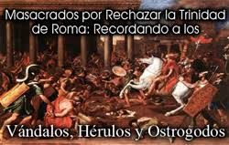
Profecía de los 1260 años/ 42 meces.
Comenzó año 538 más 1260 =1798.
Cuyas fechas tampoco se le dieron a Daniel ni a Juan, estas ya estaban implícitas en los eventos, y las descubrió, Guillermo Miller, al estudiar esta profecía.
En 1798, el general Beltier, tomó preso al papa pio VI el 15 de Feb. Murió tres años después, en la cárcel.
(Ver Ap.13:10).
1260 años
En el año 538, cuando el “Cuerno Pequeño”, arrancó el último de los tres cuernos, los Ostrogodos, comenzó el periodo de 1260 años, y terminó en 1798.

Slide 5
PROFECÍA DE TIEMPO, QUE NADIE QUIERE MENCIONAR.
LA PROFECÍA DE LOS 6000 AÑOS DE PECADO.
¿Por qué no se quiere mencionar?
Por miedo a que no se cumpla:
Conflicto de los Siglos Página 572.1.
“La gran controversia entre Cristo y Satanás, sostenida desde hace cerca de SEIS MIL AÑOS, está por terminar”
“ Crónicas 20:20.
“Creed al SEÑOR vuestro Dios, y seréis seguros; creed a sus profetas, y seréis prosperados”.
Lo contradictorio es que se predica que EGW es la profeta de Dios, pero no se le creé el mensaje de los 6000 años de pecado, escrito por ella, en el CS, y en MS.

Slide 6
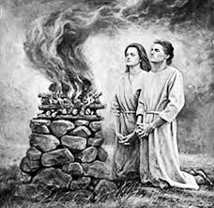
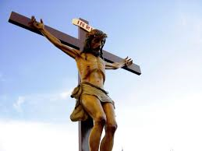
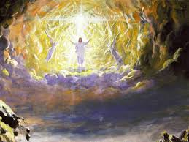
Si decimos que Elena G de White, es la profeta de Dios para este tiempo final, creamos todo lo que ella escribió:
Profecía de los 6000 años de pecado:
4.000 mi años
2.000 años
Año 31
Conflicto de los Siglos 375, 3. “Con el gran sacrificio ofrecido en el Calvario, terminó aquel sistema de ofrendas que durante CUATRO MIL AÑOS había prefigurado al Cordero de Dios. El tipo se encontró con el anti tipo, y todos los sacrificios y oblaciones del sistema ceremonial debían cesar”. Aquí encontramos que, El punto de partida de los 6000 años, le fue revelado por el mismo Dios a EGW. Y comenzó en el Edén.
Mensajes Selectos tomo 3, pág. 18, párrafo 3,4. “Cristo, en medio de sus sufrimientos y del rechazo de que es objeto todos los días por parte de los hombres, observa a través de DOS MIL AÑOS A SU IGLESIA QUE EXISTIRÍA EN LOS DÍAS FINALES, ANTES DEL FIN DE LA HISTORIA DE LA TIERRA”. “El Señor ha tenido una iglesia desde ESE DÍA, a través de todos los cambios de escena producidos por el tiempo hasta el presente, 1893.

Slide 7
EGW es muy clara en afirmar que cuando Cristo murió en la Cruz, en el año 31, se cumplieron 4000 años, y que desde ese día, transcurren los otros 2000 años, “antes del fin de la historia de la tierra”. Por tanto, su cumplimiento esta implícito allí, que hasta un niño de primaria lo puede entender.
Otra cosa para resaltar es que EGW menciona los 6000 años de pecado siete veces en el CS, y como usted sabe, el numero siete significa “completo, perfección”.
¿Qué tiene que suceder para que a Satanás se le terminen los 6000 años?
Comentario Bíblico Adventista, t 7, p 892, Lo ató:
“La atadura del Dragón simboliza las restricciones que se le impondrán a las actividades de Satanás. LOS IMPÍOS MORIRÁN POR LA GLORIA DE LA SEGUNDA VENIDA DE CRISTO, Y LOS JUSTOS SERÁN TRASLADADOS AL CIELO. Satanás y sus malignos ángeles serán recluidos en estas circunstancias en la tierra desolada, en donde no habrá ni una sola persona viva sobre la cual Satanás pueda ejercer sus poderes engañosos. En esto consistirá su atamiento”.

Slide 8
Si las profecías de tiempo, de las 70 semanas, y la de los 2300 días, así como la de los 1260 años, registradas por Dios en su Palabra, traían la fecha de inicio, y la fecha de culminación, implícitas en cada evento, aunque no se las menciona en la Biblia, es lógico pensar que la profecía de los 6000 años de pecado también lo trae, en su evento respectivo.
Como lo dice EGW, “Nadie puede poner una fecha para la venida de Cristo”. Por tanto, yo no le estoy poniendo una fecha, para la venida de Cristo, esta está IMPLÍCITA en el cumplimiento de los 6000 años de pecado, revelados por el mismo Señor Jesús, revelado a su mensajera EGW en 1858, conforme a la promesa de Cristo, que dice:
“Aún tengo muchas cosas que deciros, mas ahora no [las] podéis llevar. Pero cuando viniere aquel Espíritu de Verdad, [él] os guiará a toda [la] verdad; porque no hablará de sí mismo, sino que hablará todo lo que oyere, y os hará saber las cosas que han de venir”.
Juan 16:12,13.
Y el Profeta Amós dice: “Porque no hará nada el Señor DIOS, sin que revele su secreto a sus siervos los profetas.
Amos 3:7.

Slide 9
CONCLUSIÓN
Amados hermanos y amigos, desde lo más profundo de mi corazón, hago un llamado a todos los que leen este mensaje, para que acepten este mensaje revelado por Dios, a su mensajera EGW, y que de acuerdo a lo que ella escribió, he transcrito aquí.
No se trata de que tu esperes a su cumplimiento para que te prepares, ¡NO! Recuerda que tu no tienes escritura de tu vida, puedes morir en cualquier momento, y ¿Qué será de ti si lo le has entregado tu vida completamente al Señor Jesús?.
Lo que Dios nos está diciendo aquí, es que Satanás tiene solamente 6000 años para sembrar su odio contra Dios y todas sus criaturas, y después todo volverá a la normalidad. Mi llamado es que le Entregues tu corazón a Cristo hoy mismo, no esperes a que se cumpla el plazo determinado por Dios, porque te perderás para siempre.

Slide 10
Como te habrás dado cuenta, el mensaje está cimentado en la Palabra de Dios, la Biblia y el Espíritu de la Profecía, por tanto lo que predico aquí es la verdad. Si tu no estas de acuerdo con el mensaje, no discutas con migo, discute con Dios quien es el revelador, y su mensajera EGW, quien lo recibió y lo escribió.
A mi me han dicho de todo, hasta me han dicho que me retracte del mensaje, pero durante más de cincuenta años que llevo predicando el Santo Evangelio, nunca me he retractado de lo que predico, y no encuentro en la Biblia ni un solo caso, de un siervo de Dios, que se haya retractado del mensaje que predicaba, porque estaban seguros, de quien los había inspirado, y siempre se basaban en un “escrito está”, ¿Cómo lo voy a hacer yo hoy?.

Slide 11
Tenemos que ser hoy, como el siervo fiel y prudente aprobado por el señor Jesucristo, mencionado por Pablo en 2 Cor. 6:4-11:
"Como ministros de Dios, en mucha paciencia, en tribulaciones, en necesidades, en angustias; en azotes, en cárceles, en tumultos, en trabajos, en desvelos, en ayunos; en pureza, en ciencia, en longanimidad, en bondad, en el Espíritu Santo, en amor sincero, en palabra de verdad, en poder de Dios, con armas de justicia a diestra y a siniestra; por honra y por deshonra, por mala fama y por buena fama; como engañadores, pero veraces; como desconocidos, pero bien conocidos; como moribundos, mas he aquí vivimos; como castigados, mas no muertos; como entristecidos, mas siempre gozosos; como pobres, mas enriqueciendo a muchos; como no teniendo nada, mas poseyéndolo todo. Nuestra boca se ha abierto a vosotros, oh corintios; nuestro corazón se ha ensanchado".

Slide 12
Además, como le voy a fallar hoy a mi Señor, después de caminar durante tantos años con Él, quien vive en mi, y cuando está tan cerca el cumplimiento de su promesa: “vendré otra vez, y os tomaré a mí mismo, para que donde yo estoy, vosotros también estéis”, Juan 14:3.
Y Él es quien me inspira, para predicar este tremendo mensaje, de quien dice Santiago 1:17: “Toda buena dádiva, y todo don perfecto es de lo alto, que desciende del Padre de las lumbres, en el cual no hay mudanza, ni sombra de variación”. Heb.13:8: “Jesucristo es el mismo ayer, y hoy, y por los siglos”.
Y de quién dijo Balaán, hace 3428 años: “Dios no es hombre, para que mienta, Ni hijo de hombre para que se arrepienta. El dijo, ¿y no hará? Habló, ¿y no lo ejecutará?” Num.23:19. Y si ni El Padre, Jesucristo, ni los siervos de Dios, cambiaron de parecer, ¿Cómo creen que yo lo haga hoy, siendo que Cristo vive en mi?
BENDICIONES PARA DODOS, Y PREPÁRENSE, CRISTO REGRESA PRONTO.

